Slide 1

软件技术基础
主讲：许欢
杭州电子科技大学自动化学院
信息与控制研究所
xuhuan@hdu.edu.cn
（600）13634106376

Slide 2
操作系统引论
五大功能概述
典型操作系统

Slide 3
操作系统引论
概念
基本服务及其提供方法
基本特征
主要功能
发展历程
功能分类
常见结构
五大功能概述
典型操作系统

Slide 4
操作系统的工作
用户想要运行一个程序，该程序名为hello，其功能是在屏幕上输出字符串hello world。

Slide 5
典型执行过程
用户告诉操作系统执行hello程序
操作系统查找该程序，并检查
其类型
操作系统找到该程序，找出代码和数据的地址
操作系统需要将执行文件映射到进程结构
父进程需要创建一个新的子进程执行hello程序
文件系统找到第一个磁盘块
操作系统设置CPU
上下文环境
程序的第一条指令执行，失败，缺页中断发生
操作系统分配一
页内存，并将代码从磁盘读入
将字符串送给该进程，该进程告诉窗口系统它要显示字符串
操作系统找到字
符串被送往的设备，设备是一个由进程控制的伪终端
程序执行系统调
用，在文件描述
符中写一字符串
窗口系统确定这是合法的操作后将字符串转换成像素并写入存储映像区
视频硬件将像素表示转换成一组模拟信号控制显示器
在屏幕上看到
hello world
Notes:
缺页中断（Page fault）
A page, memory page, or virtual page is a fixed-length contiguous block of virtual memory, and it is the smallest unit of data for the following:
（1）memory allocation performed by the operating system for a program; and
（2）transfer between main memory and any other auxiliary store, such as a hard disk drive.

Slide 6
操作系统的工作
程序的执行
负责启动每个程序以及结束程序的工作
完成与硬件有关的工作
指实现代码中对存储器的物理地址、对设备接口寄存器和设备接口缓冲区的读写等
完成与应用无关的工作
提供基本服务：多任务、内存保护、内存管理网络、文件存取、设备控制、用户界面、错误检测及恢复系统、硬件控制等
计算机系统的效率与安全问题

Slide 7
操作系统的概念
应用软件
工具软件
软件
虚拟机界面
操作系统
物理机器界面
计算机硬件
硬件

Slide 8
操作系统的概念
操作系统是对计算机系统中的所有资源进行高效管理的一种系统软件，是所有其他软件运行的基础，是用户使用计算机的接口
操作系统是加到计算机硬件上的第一层软件，它是对计算机硬件的首次扩充
操作系统管理的是计算机的硬件，随着计算机硬件的发展和深化，必然导致操作系统更新换代
操作系统是用户与计算机硬件设备之间的接口

Slide 9
操作系统的概念
目标
对计算机系统的资源进行高效的管理，向用户提供一个方便、易用的计算机操作环境

Slide 10


操作系统的概念
定义
操作系统是计算机系统中的一个系统软件，是一些程序模块的集合，使整个计算机系统能高效地运行
有效性
能以尽量有效、合理的方式组织和管理计算机的软硬件资源
合理性
合理的组织计算机的工作流程，避免产生死锁
控制程序的执行并向用户提供各种服务功能
方便性
合理的用户界面
使得用户能够灵活、方便、有效的使用计算机

Slide 11
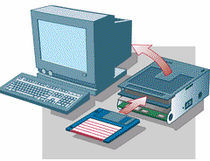
操作系统提供的基本服务
控制基本的输入和输出
控制数据流输入输出计算机以及输入输出外围设备。能将输入数据导向到计算机可以处理的地方，并可以将输出结果导向到屏幕、打印机或任何其他用户要求的外围设备上

Slide 12
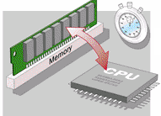
操作系统提供的基本服务
分配系统的资源
资源分配是计算机系统的一部分，操作系统分配系统资源以便程序可以正常执行。操作系统还管理额外的用于多个程序或同时供多个用户使用的资源。操作系统保证每个程序具有足够的空间并且计算机能给每个程序预定任务分配适当的时间

Slide 13
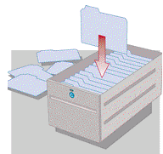
操作系统提供的基本服务
管理存储空间
操作系统记录存储在磁盘或光盘上的数据。操作系统将用户的数据存储到存储介质上，不管用户是否知道数据在介质上的准确位置，操作系统都可以按用户的请求去检索、存取数据

Slide 14

操作系统提供的基本服务
检测设备故障
操作系统监控关键的计算机设备，检测影响处理的故障。当用户开机时，操作系统检测每个电子部件并快速检查存储设备，如有故障，操作系统将显示消息指出问题，帮助用户排除故障

Slide 15

操作系统提供的基本服务
维护安全
操作系统帮助用户维护计算机系统中数据的安全，使非法用户无法存取合法用户的数据，保全合法用户的利益

Slide 16
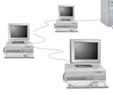
操作系统提供的基本服务
通信
现代操作系统还提供两种进程间的通信。一种是相互通信的进程在同一计算机系统中；另一种是相互通信的进程分别处于不同的计算机系统中，他们通过网络连在一起，如上网浏览网页
Notes:
分布式

Slide 17
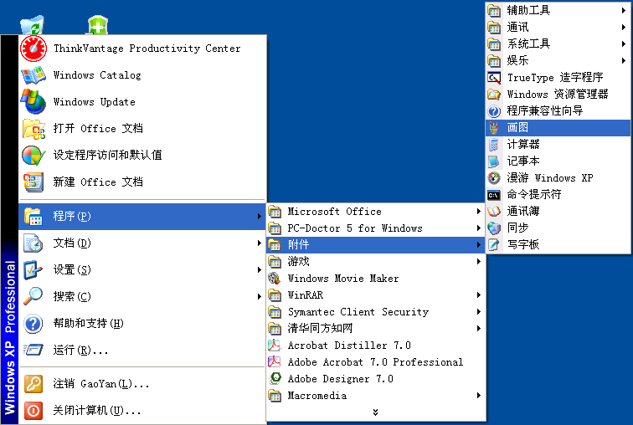
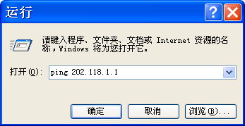
操作系统提供服务的方法
系统命令
系统命令是在用户一级使用的服务，用户可直接在系统终端或机器键盘上使用，系统对每一个命令立即响应、执行并回答
如ping等命令及开始菜单中的程序

Slide 18
操作系统提供服务的方法
系统调用
系统调用也称为系统请求，是操作系统提供的基本服务，是在程序一级使用的命令
它们只能在程序中作为程序语句使用，不能单独使用
系统调用是运行程序与操作系统之间的接口，用户可以通过系统调用对操作系统管理的各种实体进行操作。系统调用的重点可分为进程和作业控制、设备和文件管理、系统自身维护三类
例如Windows提供的API函数
Notes:
API：Application Programming Interface，应用程序编程接口

Slide 19
操作系统提供服务的方法
系统程序
操作系统提供的另一类服务是系统程序的集合
系统程序不是操作系统本身的代码，而是为了解决共同的问题，并为程序的执行和开发创造一个更方便的环境而提供的各种程序
这些程序与操作系统密切相关，它影响到操作系统的配置、性能优化、运行支持、系统维护等
例如磁盘碎片清理程序等

Slide 20
操作系统的特征
程序的并发执行
“并发”是指在计算机系统中同时存在多个程序
宏观上：这些程序是同时在执行的
微观上：任何时刻只有一个程序在执行，即微观上这些程序在CPU上轮流执行
并行和并发
同一时刻，并行
同一时间段内，并发
Notes:
并发性：指两个或多个事件在同一时间段内发生；（Concurrent）
并行性：指两个或多个事件在同一时刻发生。（Parallel）

Slide 21
操作系统的特征
资源的共享
指计算机系统中的硬、软件资源不仅为某一程序或者某一用户所独享，多个拥有授权的程序或用户都可以使用
资源的共享方式有两种：互斥访问、同时访问
虚拟(Virtual)
“虚拟”，就是把物理实体映射为一个或者多个逻辑实体
CPU：每个用户（进程）的“虚处理机”
存储器：每个进程都认为可以占有所有地址空间，但实际上只占用一定的地址空间
显示设备：多窗口或虚拟终端

Slide 22
操作系统的特征
不确定性
指进程的执行顺序和执行时间的不确定性
进程的运行速度不可预知：分时系统中，多个进程并发执行，“时走时停”，不可预知每个进程的运行推进快慢，但无论快慢，应该结果相同——通过进程互斥和同步手段来保证
难以重现系统在某个时刻的状态（包括重现运行中的错误）
因为不确定性，在设计OS时，要充分考虑各种可能性，以便稳定、安全、高效地达到并发和资源共享

Slide 23
操作系统的主要功能
处理机（CPU）管理/进程管理
处理器(CPU)是计算机的心脏，是最主要的资源，所有的程序都必须由处理器来解释和执行。
处理器管理的主要目的就是对处理器的分配和调度实施最有效的管理，以最大限度地提高处理器的能力
处理机管理包括进程管理和作业管理两个部分

Slide 24
操作系统的主要功能
存储管理
计算机的内存是极为重要的资源，也是计算机系统中的紧缺资源，所有的程序都必须调至内存中才能执行，内存管理在操作系统中占有极其重要的地位
内存空间一般比较紧缺，无法满足应用程序对内存地址空间的需要，所以一种好的操作系统还必须能提供一种“虚拟”内存，来满足应用程序的需要
内存管理的主要内容是为每个进程分配内存，当进程被撤消时回收分配出去的内存

Slide 25
操作系统的主要功能
设备管理
计算机中的设备指诸如键盘、鼠标、显示器、磁盘、光驱、打印机、扫描仪等输入、输出设备
设备管理负责管理设备的分配、启动、调度和故障处理以提高整个系统的运行效率，还必须屏蔽各种设备的物理特性，实现虚拟设备，向用户提供一个方便、易用、高效的操作界面

Slide 26
操作系统的主要功能
文件管理
计算机中的所有信息都是以文件的形式保存在各种数据记录设备上的，所以，操作系统必须提供一套高效、方便、易用的信息管理机制，即文件系统
文件管理就是实现这样一个文件系统，为用户提供存储空间的分配、回收；文件的读写、查找机制和安全机制；屏蔽掉各种存储设备的物理特性，向用户提供一套简单、方便、易用的服务接口

Slide 27
操作系统的主要功能
作业管理
作业，就是用户提交给计算机的任务，它包括用户应用程序所需要的数据以及控制应用程序执行的指令两部分
作业管理就是对用户提交的作业实施有效的控制和管理，同时为了方便用户使用操作系统，还必须向用户提供一个良好的用户接口（包括程序员接口和操作员接口），同时还提供作业的选择调度策略以合理、有效地共享系统资源和尽可能满足用户要求
用户选择执行但尚未调到内存中执行的程序称为作业

Slide 28
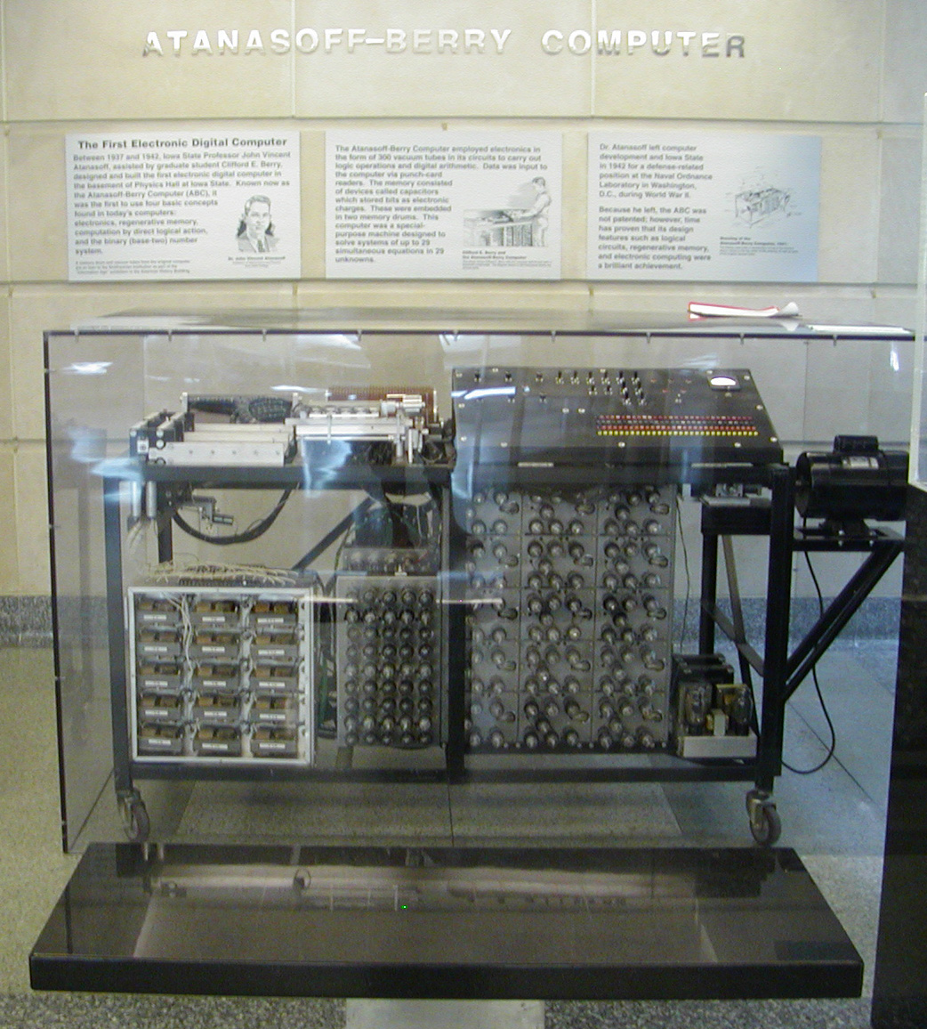
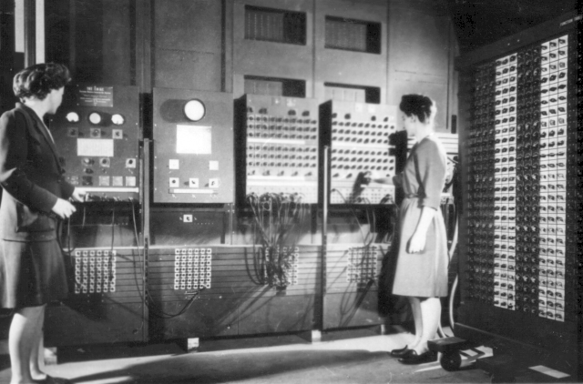
操作系统的发展
早期阶段（1946 ～ 1960s）
无操作系统/手工操作
第二阶段（1960s）
第1代操作系统
“批处理”操作系统：“零散的单一程序处理” 变为 “集中的成批程序处理” 的处理方式
Notes:
1946年2月14日公布的埃尼阿克（ENIAC：Electronic Numerical Integrator And Computer，电子数值积分计算机）被认为是世界上第一台通用计算机
1942年研制的阿塔纳索夫-贝瑞计算机（Atanasoff–Berry Computer，ABC）认定为世界上第一台计算机

Slide 29
操作系统的发展
第三阶段（1960s）
第2代操作系统
交互式分时处理
第四阶段（1980s）
第3代操作系统
随着计算机技术和硬件技术的发展，特别是大容量存储器的问世，促进了软件技术的发展，从而产生了功能更强大、更完善的第三代操作系统
微机操作系统，如MS-DOS，Windows，Linux
多用户操作系统，如UNIX
基于图形界面操作环境的操作系统，如Windows
网络操作系统，如Windows NT，Windows 2000， Windows XP

Slide 30
操作系统的种类
批处理操作系统（Batch operating system）
首先出现单道批处理系统（Single-channel batch system）
用户一次可以提交多个作业，但系统一次只处理一个作业
处理完一个作业后，再调入下一个作业进行处理。
程序A
程序B
在CPU内运行时间
等待输入/输出时间

Slide 31
操作系统的种类
批处理操作系统
多道批处理系统（Multi-channel batch system）
把内存分为若干部分，将属于同一批次的若干个作业调入内存，存放在内存的不同部分
一个作业由于等待输入输出操作而让处理机出现空闲时，系统自动进行切换，处理另一个作业
程序A
程序B
单道
程序A
多道
缩短时间
程序B

Slide 32
操作系统的种类
批处理操作系统
特点
多道：多道指某个作业占用CPU，若由于某种原因暂时不用CPU，则系统让第二个作业占用CPU
成批处理：用户自己不能干预自己作业的运行（交互能力比较差），即使发现作业错误也无法及时改正，从而延长开发软件时间，所以适用于成熟的程序

Slide 33
操作系统的种类
分时操作系统（Time-sharing operating systems）
分时系统是多道系统的变种
操作系统将CPU的时间划分成若干个片段，称为时间片（time slice）
一个作业只能在一个时间片（一般取100毫秒）的时间内使用CPU，时间一到，系统将剥夺作业的CPU使用权，把CPU分配给其他的作业使用
操作系统以时间片为单位，轮流为每个终端用户服务，每次服务一个时间片，因为每个时间片都非常短，人根本感觉不到，这样就使每一个用户感觉只有自己在使用计算机
分时系统具有多用户同时性、独立性及交互性等特点

Slide 34
操作系统的种类
实时操作系统（Real Time operating system）
对于特定的输入，系统能够在极短的时间内作出响应并完成对该输入请求的处理
实时系统特点
实时性强（响应速度快）、可靠性高
实时操作系统与分时系统区别
实时系统一般是专用的，其交互能力比较差，它只允许用户访问数量有限的专用程序
分类
实时控制系统
工业控制、军事控制等
实时信息处理系统
银行业务、飞机订票、股市行情等

Slide 35
操作系统的种类
网络操作系统（Network operating system）
基于计算机网络，是在各种计算机操作系统上，按网络体系结构协议标准开发的软件，能够对网上的资源进行管理和使用，使网上的多台计算机能够协同工作，共同完成一个任务
包括网络管理、通信、安全、资源共享和各种网络应用
目标
网络通信功能
网络资源的管理和使用

Slide 36
操作系统的种类
分布式操作系统（Distributed operating system）
基于两种环境
多处理器（CPU）系统
多计算机（网络）系统
是网络操作系统的更高级的形式
保持了网络操作系统的全部功能
目前尚处于研究阶段，还没有真正实用的系统

Slide 37
操作系统的种类
分布式操作系统
特征
是一个统一的操作系统
资源进一步共享
透明性
自治性：处于分布式系统的多个主机处于平等地位，无主从关系
处理能力增强、速度更快、可靠性增强

Slide 38
操作系统的种类
嵌入式操作系统（Embedded operating system）
嵌入式
在各种设备、装置或系统中，完成特定功能的软硬件系统。是一个大设备、装置或系统中的一部分，这个大设备、装置或系统可以不是“计算机”，如冰箱、洗衣机等设备
通常工作在响应式或对处理时间有较严格要求环境中
由于被嵌入在各种设备、装置或系统中，因此称为嵌入式系统

Slide 39
操作系统的种类
嵌入式操作系统
嵌入式操作系统，是运行在嵌入式智能芯片环境中，对整个智能芯片以及它所操作、控制的各种部件装置等等资源进行统一协调、调度、指挥和控制的系统软件
软件
用于提供系统所需的功能和灵活性
硬件 （处理器、专用集成电路ASIC、存储器…）
用于提供所需的性能以及部分安全机制
Notes:
ASIC：Application Specific Integrated Circuit，专用集成电路

Slide 40
操作系统的种类
嵌入式操作系统
特性
完成某一项或有限项功能，不是通用型的
在性能和实时性方面有严格的限制
能源、成本和可靠性通常是影响设计的重要因素
占有资源少、易于连接
系统功能可针对需求进行裁剪、调整和生成，以便满足最终产品的设计要求

Slide 41
操作系统的种类
嵌入式操作系统
应用特点
掌上电脑
运算速度： 100 KIPS
在大小上优化、支持手写、低能耗
工业设备
运算速度： 1 MIPS
安全优先，控制流程为主
军事装备
运算速度 ：1 GFLOPS
可靠性最重要
计算机速度的衡量不是只以CPU频率为主，如：
P4 2.4GHz的速度不如
Core TM(2) 6300 1.86GHz
IPS：每秒平均执行指令数
FLOPS：每秒进行的浮动小数点演算次数
Notes:
IPS：Instructions Per Second，每秒平均执行指令数
FLOPS：Floating-Point Operations Per Second，每秒执行的浮点运算次数

Slide 42
操作系统的种类
个人计算机操作系统（PC Operating System）
运行于当前最为流行的个人计算机上，它面对单一用户，所有资源都给这个用户使用。又分为：
单用户单任务操作系统：只允许一个用户使用，并且一次只能运行一个任务，如以前流行的DOS
单用户多任务操作系统：一次只允许一个用户使用，但是一次可以运行多个任务，具有代表性的有早期的Microsoft的Windows
多用户多任务操作系统：同时允许多个用户使用，可以运行多个任务，是目前微机的主流配置
目标
界面友好，使用方便，丰富的应用软件

Slide 43
操作系统的结构
常见的操作系统结构
整体式（Monolithic Systems）
层次式（Layered Systems）
客户/服务器式（C/S Systems）
整体式
客户/服务器式
层次式结构
Notes:
整体式：操作系统由许多标准的、可兼容的基本单位构成，这些基本单位称为模块（module）。
层次式：避免整体式的缺陷。
此外还有虚拟机结构（Virtualized Systems）、面向对象的结构等。

Slide 44
操作系统引论
五大功能概述
进程管理
存储管理
设备管理
文件管理
作业管理与用户界面
典型操作系统

Slide 45
在内存中执行或等待执行的程序称为进程
进程管理
进程与线程
进程是一个可并发执行的程序在其数据集上的一次运行，是操作系统进行资源分配的单位，进程表示资源的占用和所要做的工作
进程具有动态性 、并发性、独立性、异步性等特性
线程是进程内的一个可调度实体，是一个执行单元、轻量进程
线程可以方便、快捷地实现并发性
属于同一个进程的若干线程共享进程的地址空间和其他资源，线程之间的切换比进程之间的切换要快得多

Slide 46
进程管理
进程与线程

Slide 47
进程管理
进程的状态
典型的五状态进程
Notes:
执行（running）：进程占用了CPU，正在CPU上执行它的程序。在单CPU系统中，任一时刻系统中最多只有一个执行态的进程
就绪（ready）：进程获得了除了CPU之外的一切当前所需的资源，准备占用CPU。一个进程一旦被建立，就出于就绪状态。只有处于就绪状态的进程才有可能被调度程序选中变为执行状态。
等待（blocked）：进程正在等待某一事件或受到某种制约而暂停执行。此时即使CPU空闲着，等待进程也不能使用它。等待状态也称阻塞状态或睡眠状态。
初始（new）：进程的创建。进程正在创建过程中，还不能运行。在初始状态要进行的工作包括分配和建立进程控制块表项、建立资源表格(如打开文件表)并分配资源、加载程序并建立地址空间表等。
终止（exit）：进程已结束运行，回收除进程控制块之外的其他资源，并让其他进程从进程控制块中收集有关信息。

Slide 48
进程管理
进程控制
进程互斥
进程通讯
进程同步
进程调度

Slide 49
进程管理
进程控制
常采用进程控制块（Process Control Block，PCB）描述进程状态、内存信息，记录文件管理信息

Slide 50
进程管理
进程的互斥
在操作系统中，资源是可以共享的
如：多个进程可共享硬盘、文件、变量甚至可执行程序段
系统中的所有进程都是相互独立、以异步的方式并发执行的，所以进程间共享资源可能导致很多问题
如果进程共享的资源不允许被同时访问，这种资源叫做临界（critical）资源
操作系统必须提供一种机制对共享临界资源的进程进行协调，以保证这些进程能够“有序”地执行，就是进程互斥

Slide 51
进程管理
进程通讯
基于共享数据结构或共享内存进行通信
利用消息进行通信
利用共享文件进行通信

Slide 52
进程管理
进程的同步
异步环境下的一组并发进程，因直接制约而互相发送消息而进行互相合作、互相等待，使得各进程按一定的速度执行的过程称为进程间的同步
进程的同步也会产生很多问题

Slide 53
进程管理
进程调度
按照一定的原则把CPU动态分配给某一就绪进程
完成工作
记录进程的状态
按一定的调度算法，从就绪队列中选一个进程，把处理器分配给它
当进程的时间片已经用完或必须等待I/O完成时，回收处理器

Slide 54
进程管理
进程调度方式
抢占式
系统可以根据某种规则剥夺一正在运行进程的CPU占用权并将CPU分配给其他进程
非抢占式
系统把CPU使用权分配给某个进程之后就让它一直运行下去直到该进程运行完成或被阻塞，才把CPU使用全分配给其他进程

Slide 55
存储管理
存储管理应当解决几个问题
存储空间的分配和回收
地址映射
将程序使用的地址映射成内存空间地址
内存的保护
系统必须保证内存中的进程不会相互干扰，影响整个系统的稳定性、可靠性

Slide 56
存储管理
关键概念
逻辑空间和物理空间
逻辑空间：是指程序设计人员的编程空间
物理空间：是指内存空间，是由物理存储单元组成
地址映射和重定位
地址映射：在设计程序时，程序设计人员使用的是逻辑地址空间，在程序调入内存实际执行时，操作系统再将逻辑地址空间转换成内存的物理地址空间，称为地址映射。地址映射由操作系统自动完成，对用户是透明的
重定位：包含两个意思，一是当某程序装入内存运行时，根据其所获得的空间位置，将程序的逻辑地址映射成相应的物理地址；二是在程序的执行过程中，如果系统移动了其在内存的位置，需要将程序的逻辑地址重新映射成新的物理地址

Slide 57
存储管理
关键概念
虚拟存储器
针对内存空间不足的问题，把内、外存连起来统一当作内存来使用
使用外存来模拟内存，将内存中暂时不用的部分交换到外存空间上，以便执行比物理内存还要大的程序
需要在外存上建立一个交换文件，来存储被交换到外存上的内存空间上的内容
虚拟存储器
内存
交换文件
交换文件
外存
……

Slide 58
存储管理
存储管理方式
分区管理
把内存空间静态地或动态地分割成若干大小不等的区域，每个作业分配一片连续的存储空间，程序一次整体装入到系统内存中
常见的有：固定式、可变式、可重定位和多重分区几种
主要缺点：内存会存在严重的碎小空闲区（碎片）不能利用的问题，影响内存利用率
Notes:
实存储管理方式

Slide 59
存储管理
存储管理方式
分页管理（Paging）
将每个进程的虚拟地址空间按固定大小分成若干页面，并 0、1、2…等序号表示，叫做虚页面
把内存空间也按同样大小分为若干页面，也用 0、1、2…等序号表示，叫做实页
在对进程进行存储分配时，将进程的虚页面映射到内存中的实页面上
分段管理（Segmentation）
一个用户程序通常由一个主程序、若干个子程序和数据区组成，每一个逻辑信息组称“段”，以“段”为单位进行内存管理
Notes:
虚拟存储管理

Slide 60
存储管理
存储管理方式

Slide 61
存储管理
存储保护
越界保护
通过一对界地址寄存器实现
程序运行时，页表长度或段表长度被放入页表或段表地址寄存器的左边部分，当中央处理机访问某虚拟地址时，硬件自动把页号（段号）与页表（段表）长度进行比较；在分段环境下还要将段内地址与段表中段长度进行比较，如果合法，才进行地址转换，否则产生越界中断信号
Notes:
寄存器（Register），是中央处理器内的组成部份。寄存器是有限存贮容量的高速存贮部件，它们可用来暂存指令、数据和地址。
界地址寄存器（界限寄存器）
（1）在CPU中设置一对下限寄存器和上限寄存器，存放用户作业在主存中的下限和上限地址；
（2）可将一个寄存器作为基址寄存器，另一寄存器作为限长寄存器（指示存储区长度）；

Slide 62
存储管理
存储保护
存取控制保护
常用的存取控制类型包括四类
读
写 （修正）
执行
增加 （只许添加不允许修正）

Slide 63
设备管理
计算机系统中的设备通常指I/O（输入/输出）设备
设备管理的目的
方便用户操作
保证CPU与外部设备性能的良好发挥
设备管理的工作
根据各类设备的特点确定相应的分配策略
启动设备完成实际的输入输出操作
向用户提供一个统一的、友好的使用界面
优化设备的调度、提高设备的利用率

Slide 64
设备管理
I/O设备分类
按设备使用方式分
输入设备：将信息由外部设备送入主机的设备；
输出设备：将信息由主机送到外部设备的设备
按设备从属关系分
系统设备
由OS管理的标准设备；
例：显示器、打印机、磁盘等
用户设备
用户按特殊需要选装的、非标准设备；
例：传真机、绘图仪等

Slide 65
设备管理
I/O设备分类
按设备资源分配方式分
独享设备
为保证信息传送的连贯性，通常是在该设备用完之后才分配给下一个作业。
一般是低速设备，例：打印机、磁带机等
共享设备
多用户可以同时使用的设备
例：如磁盘、服务器等

Slide 66
设备管理
I/O设备分类
按设备数据组织和存取方式分
字符设备
以字符为单位存取数据的设备
例：键盘、鼠标、打印机等
块设备
以数据块为单位存取数据的设备
例：磁盘、光盘等

Slide 67
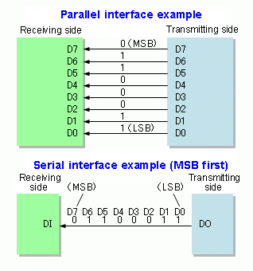
设备管理
I/O设备分类
按设备通讯方式分
串行设备（serial）
指每次按一位传送的设备
例：键盘、 串行打印机等
并行设备（parallel ）
指每次按多位传送的设备
例：并行打印机

Slide 68
设备管理
I/O设备分类
按设备处理速度分
低速设备
指传输速率较低的串行设备
例：键盘等
高速设备
指传输速率较高的设备
例：网络设备等。

Slide 69
设备管理
逻辑设备与物理设备
输入输出控制系统必须把逻辑设备映射到实际的物理设备
系统必须保存一张记录了物理设备信息的表——逻辑设备表

Slide 70
设备管理
设备管理的体系结构
第一层与用户进程交互的是“输入输出控制系统”，它完成设备的分配、调度并向程序员提供一个统一的编程接口，实现逻辑设备向物理设备的转换。
处于下面一层的是“设备驱动程序”它直接与设备打交道，控制设备控制器完成具体的输入输出

Slide 71
设备管理
功能
动态掌握并记录设备的状态
按一定的规则，将I/O设备分配给要求设备的进程
完成实际的I/O操作
组成
硬件
设备、控制器、通道
软件
设备驱动、交通控制、通道控制
数据
系统设备表SDT
设备控制表DCT
控制器控制表COCT
通道控制表CHCT
Notes:
SDT：System Device Table，系统设备表，整个系统一张，它记录了已被连接到系统中的所有物理设备的情况，每一设备有一个记录；
DCT：Device Control Table，系统控制表，系统中为每一I/O设备都设置了一张用以记录该设备情况的设备控制表DCT，表中的内容则根据系统执行情况而被动态的修改；
COCT：COntroler Control Table，控制器控制表
CHCT：Channel Control Table，通道控制表

Slide 72
设备管理
I/O设备与CPU的通信方式
CPU和I/O设备之间交换信息的方式不同，导致效率不同
信息交换方式
循环检测方式
中断处理（IRQ）方式
直接内存存取（DMA）方式
通道（channel）方式
Notes:
DMA：Direct Memory Access，直接内存存取
IRQ：Interrupt ReQuest，中断

Slide 73
设备管理
I/O设备与CPU的通信方式
循环检测方式
在早期计算机系统中主要采用的方式
由于CPU速度比I/O设备速度高得多，而循环测试I/O方式使得CPU与外部设备只能串行工作，因此CPU绝大部分时间都处于等待I/O设备完成的循环测试中，CPU资源浪费极大
优点
管理简单
缺点
浪费CPU资源
通过一个触发器循环测试I/O设备的“忙/闲” 状态标志：
若它置“闲”，则执行I/O操作
若它置“忙”，则CPU不断对它进行监测，直至设备“闲”下来为止。

Slide 74
设备管理
I/O设备与CPU的通信方式
中断处理方式
引入中断处理技术，使I/O设备具有主动“汇报”的能力
优点
速度快，提高了资源的利用率。
缺点
I/O操作依赖于CPU，如果I/O处理频繁，CPU将很忙
特别是对字符设备，若字符I/O设备很多、传输量很大时，CPU可能完全陷入I/O处理中
每当完成I/O操作后，便给CPU发一个通告信号（中断信号）。只有当CPU接到I/O设备中断请求后，才处理I/O操作。

Slide 75
设备管理
I/O设备与CPU的通信方式
直接内存存取（DMA）方式
块设备的I/O系统中，采用DMA方式
是一种简单的通道方式
DMA具有部分CPU功能的装置
优点
I/O操作处理速度快
缺点
DMA方式只能完成简单的数据传输，不能满足更复杂的I/O操作要求
在大、中型计算机系统中，普遍采用I/O处理机来管理外部设备和主存之间的信息交换。
在硬件的支持下，通过占用总线控制权，实现信息交换。它并不中断当前CPU的工作，只是在CPU暂停的几个周期内由DMA控制
器实现信息交换。
Notes:
字符设备和块设备

Slide 76
设备管理
I/O设备与CPU的通信方式
通道方式
通道：是具有相对独立的I/O处理能力的装置
在采用通道方式的I/O系统中，CPU有两个作用
将I/O操作任务下达给通道，由通道代替CPU专门处理I/O工作
随时了解通道、控制器和设备工作的情况
在通道方式下，I/O处理变成了处理机之间的通讯问题。采用四级连接、三级控制方式，即CPU控制“通道”、“通道”控制“控制器”、“控制器”控制“设备”

Slide 77
设备管理
设备
控制器
设备
通道
通道
主存
CPU
设备
控制器
设备
控制器
设备
通道
设备
控制器
设备

Slide 78
设备管理
I/O设备与CPU的通信方式
通道方式
字节多路通道（byte multiplexor channel）
以字节为单位传送信息，可以分时执行多个通道程序
适用于中低速设备
数组多路通道（block multiplexer channel）
分时执行多道程序，轮流为每道程序服务，每条指令
可以传送一批数据
适用于高速设备
选择通道（selector channel）
一次只将一个通道程序执行完，再转向下一个
适用于高速外围设备，成批传送数据

Slide 79
设备管理
缓冲技术
CPU与外设、内存与外设、外设与外设之间的处理速度不匹配
CPU与各种外部设备速度上的差异很大
处理速度极慢的外设频繁地中断CPU的运行，将会大大降低CPU的使用效率
设备与设备之间速度的差异也很大
系统会因大量的数据而需要I/O，也会因没有数据而长时间没有I/O，导致造成I/O负荷的不均匀
利用输入输出缓冲器可提高CPU与输入输出设备之间的并行程度，提高整个系统的运行效率

Slide 80
设备管理
缓冲技术
缓冲是用来在两种不同速度的设备之间传输信息时平滑传输过程的常用手段
缓冲技术是用来匹配CPU与设备之间速度差异和负荷不均匀而采用的一种手段
常用的缓冲技术
双缓冲：系统设置两个缓冲区
环形缓冲：若干缓冲区形成了一个环
缓冲池：多个缓冲区，形成一个缓冲池

Slide 81
设备管理
SPOOLing技术
1961年，英国曼彻斯特大学
Atalas机中最早采用Simultaneous Peripheral Operation On-Line（直译为：联机同步外设操作）
为解决高速CPU和低速I/O设备的矛盾，而采用的一种技术
假脱机技术——同时的外围设备联机操作
利用磁盘作缓冲，将输入、计算、输出分别组织成独立的任务流，使I/O和计算真正并行

Slide 82
设备管理
SPOOLing技术
工作原理
2)按某种调度策略选择几种搭
配得当的作业，并调入内存
通道
通道
CPU
输出机
输入机
输入流
输出流
4)由磁盘上的输出井
将结果送到打印机
磁盘
1)作业进入到磁
盘上的输入井
3)作业运行的结果输出
到磁盘上的输出井

Slide 83
设备管理
USB技术
USB（Universal Serial Bus）通用串行总线，是一种连接I/O串行设备的技术标准
冲破了计算机技术发展的两个历史局限性
I/O设备的接口标准的不一致和有限的接口数量已无法满足各种应用的迫切需要
传统的I/O设备接口无法满足实时数据传输与多媒体应用的需求
USB以WDM（Windows Driver Model）模型为基础
WDM包含一套通用的I/O服务和二进制兼容的设备驱动程序

Slide 84
设备管理
USB技术
USB支持同步数据传输方式和异步数据传输方式
数据传输率
低速1.5Mbps
全速12Mbps(1.1)，480Mbps(2.0)
5Gbps（3.0），10Gbps（3.1）
USB可以主动为外部设备提供电源
允许外部设备快速连接，具有即插即用的功能
允许外部设备的热插拔
PATA/IDE接口：800Mbps~1064Mbps
1394接口：400~800Mbps SATA 接口：1.5Gbps(SATA-I)/3.0Gbps(SATA-II)/6.0Gbps（III)
CD光驱：1X=1.2Mbps DVD光驱：1X约10.9Mbps
Notes:
PATA/IDE

Slide 85
设备管理
USB技术
USB的结构
控制器
控制器主要负责执行由控制器驱动程序发出的命令
控制器驱动程序
控制器驱动程序在控制器与USB设备之间建立通信信道
USB芯片驱动程序
USB芯片驱动程序提供了对USB的支持
USB设备（两类）
USB集线器：本身可再接其他USB外围设备
USB设备：连接在计算机上用来完成特定功能并符合USB规范的I/O设备单元，如鼠标、键盘等

Slide 86
以固定的传输速率，连续不断传输数据，发生错误时，USB不处理，继续传送新的数据。用于需要连续传输，且对数据的正确性要求不高而对时间极为敏感的外部设备，如麦克风、电话等
设备管理
USB技术
USB的传输方式
等时传输方式
中断传输方式
控制传输方式
批传输方式
传送的数据量很小，但数据需要及时处理，以达到实时效果，主要用在键盘、鼠标以及游戏手柄等外部设备上
处理主机的USB设备的数据传输，包括设备控制指令、设备状态查询及确认命令。当USB设备收到这些数据和命令后将按照先进先出的原则按队列方式处理到达的数据
提示：
除等时传输方式外，其他
3种方式在数据传输发生
错误时，都会试图重新发
送数据以保证其准确性
用来传输要求正确无误的数据。通常打印机、扫描仪和数码相机以这种方式与主机连接

Slide 87
设备管理
设备的分配与调度
按用户要求合理、公平地进行设备分配
当某进程向系统提出I/O请求时，设备分配程序按一定策略分配设备、控制器和通道，形成一条数据传输通路，以供主机和设备间信息交换
I/O操作执行完毕，系统回收设备、控制器、和通道控制权
分配策略
静态分配：作业执行前分配，用于独占设备
动态分配：作业执行中分配
虚拟分配：采用缓冲技术，将I/O信息暂存到磁盘上

Slide 88
设备管理
设备的分配与调度
分配策略考虑的因素
I/O设备的固有属性
设备的属性不同要采用不同的分配方式
I/O设备的分配算法
先请求先分配
优先级最高优先
设备的安全性
“死锁”问题
与设备的无关性
是通过系统提供的逻辑设备和物理设备的映象表来实现的
1.独享设备（打印机）是一些慢速的设备，不允许交叉使用，一旦占用，只能用完才能释放、收回。
2.共享设备（如磁盘）定位操作时间短，可由多进程共享使用，所以采用共享分配方式。
为提高系统的可适应性和扩展性，用户程序和实际使用的物理设备应无关。
引入逻辑设备名和物理设备名的概念。在用户程序中只允许使用逻辑设备名
当多个进程对同一个设备提出I/O请求时，系统按请求的先后次序将进程排队。设备分配程序将I/O设备分配给队列中第1个进程。
优先响应优先级最高的进程对I/O设备的请求。对优先级相同的I/O请求，则按先请求先分配的原则处理。

Slide 89
设备管理
设备分配的步骤
分配设备
根据I/O请求的逻辑设备名，找到其对应的物理设备名
检索SDT表，再找出其DCT，判别设备是否“忙”
若忙，则将该进程插入到等待队列中排队
若闲，则调用分配程序进行分配
分配控制器
当系统把设备分配给某进程后，从DCT中找出其对应的COCT，判别可分配否。
若忙，则排队，否则，分配控制器。
分配通道
通过COCT可以找到CHCT，也判别该通道可分配否
不能分配，则排队等待
否则，执行I/O操作
Notes:
系统设备表SDT
设备控制表DCT
控制器控制表COCT
通道控制表CHCT

Slide 90
设备管理
设备驱动程序
负责接收和分析从设备分配程序转来的信息以及设备控制表中的信息，结合设备特性，进行信息格式转换
把执行信息转换成设备能够执行的形式，驱动设备进行I/O操作

Slide 91
设备管理
设备驱动程序
包括
设备预置程序
当系统启动I/O设备传输时，预置设备的初始状态
启动I/O程序
负责启动设备传输，包括启动通道设备
中断处理程序
负责处理设备发出的各种中断，如I/O传输过程中的“故障中断”

Slide 92
设备管理
设备驱动程序
说明
设备驱动程序一般由I/O设备的生产厂家提供
大多数I/O设备是按统一的标准、规范生产的
基本上可以做到“即插即用”
少部分I/O设备是非标准的
非标准的I/O设备的驱动程序不能通用

Slide 93
文件管理
文件的概念
存于计算机中且具有唯一名字的一组相关信息的集合
计算机中的所有信息、包括各种不同类型的程序都是以文件的形式存放的
对计算机的操作，实际上是对文件的操作
文件系统是专用于组织、管理、操作文件的应用系统
一个文件系统应当具有以下功能
确定物理存储设备的存储结构、确定文件的组织结构
实现文件的保护和共享

Slide 94
文件管理
实现对文件的各种操作
文件的建立、修改、打开、关闭、复制、删除
文件的命名
给出文件的命名规则
长度，数字和特殊字符，大小写区分，支持文件扩展名（一个或多个）
例子：.bak .c .f77 .gif
文件的结构
是文件中信息的组织方式
字节流式文件和记录式文件两种
Notes:
字节流式文件：无结构的流式文件是相关的有序字符的集合。文件的长度为所含字符数。UNIX、DOS、WINDOWS系统中的普通文件都是流式文件。
记录式文件：一种结构式文件，文件是记录的集合。每个记录由彼此相关的域（字段）构成。记录可按顺序编号为记录1，记录2，…，记录n。如果文件中所有记录的长度都相同，则这种文件为定长记录文件。

Slide 95
文件管理
功能
统一管理文件的存储空间，实施存储空间的分配与回收
实现文件的按名存取
名字空间 映射 存储空间
实现文件信息的共享，并提供文件的保护和保密措施
向用户提供一个方便使用的接口（提供对文件系统操作命令，以及提供对文件的操作命令：信息存取、加工等）
系统维护及向用户提供有关信息
提供I/O的统一接口

Slide 96
文件管理
文件的分类
分类的目的
对不同文件进行管理，提高系统效率；提高用户界面友好性
按文件性质和用途分类
系统文件
有关OS及有关系统所组成文件
用户文件
库文件
标准子程序及常用应用程序组成文件，允许用户使用但不能修改

Slide 97
文件管理
文件的分类
按信息保存期限分类
临时文件、永久文件、档案文件
按文件的保护方式分类
只读文件、读写文件、可执行文件
按文件的逻辑结构分类
流式文件、记录式文件
按文件的物理结构分类
顺序（连续）文件、链接文件、索引文件

Slide 98
文件管理
文件的存取
早期操作系统为顺序存取（sequential access）
进程只能从文件的开始处顺序读取文件中的所有字节或记录，不能跳过某些内容
中期操作系统为随机存取文件（random access file）
允许非顺序地读取文件中的字节或记录
在现代操作系统中，所有的文件创建后，自动成为随机存取文件

Slide 99
文件管理
文件的物理存储结构
是从系统的角度来看文件，从文件在物理介质上的存放方式来研究文件
顺序结构
一个文件的信息存放在若干连续的物理块中
简单支持顺序存取和随机存取
顺序存取速度快

Slide 100
文件管理
文件的物理存储结构
链接结构
一个文件的信息存放在若干不连续的物理块中，各块之间通过指针连接，前一个物理块指向下一个物理块
提高了磁盘空间利用率，不存在外部碎片问题
有利于文件插入和删除
有利于文件动态扩充

Slide 101
文件管理
文件的物理存储结构
索引结构
一个文件的信息存放在若干不连续物理块中，系统为每个文件建立一个专用数据结构——索引表，并将这些块的块号存放在该索引表中
既能顺序存取，又能随机存取
满足了文件动态增长、插入删除的要求
能充分利用外存空间

Slide 102
文件管理
文件目录基本概念
文件控制块（FCB）
是操作系统为管理文件而设置的数据结构
存放了管理文件所需的所有相关信息（文件属性）
文件控制块是文件存在的标志

Slide 103
文件管理
文件目录基本概念
文件目录
把所有的FCB组织在一起，就构成了文件目录
文件控制块的有序集合
目录项
构成文件目录的项目（目录项就是FCB）
目录文件
为了实现对文件目录的管理，通常将文件目录以文件的形式保存在外存，这个文件就叫目录文件

Slide 104
文件管理
目录结构
一级目录结构
为所有文件建立一个目录文件(组成一线性表)
二级目录结构
为改变一级目录文件目录命名冲突，并提高对目录文件检索速度而改进
目录分为两级：一级称为主文件目录，给出用户名，用户子目录所在的物理位置；二级称为用户文件目录（又称用户子目录），给出该用户所有文件的FCB
多级目录结构（树型目录）

Slide 105
文件管理
文件的属性（下表列出了常用的文件属性域）

Slide 106
文件管理
文件的操作
文件是用来存储信息的，所以，任何一个系统都必须提供一些操作，以便于信息存储和检索
CREATE：创建新文件
DELETE：删除文件并收回占用的空间
OPEN：把文件的属性和磁盘地址装载到内存中，以便读写
CLOSE：关闭文件释放占用的内存空间
READ：从文件中读取数据
WRITE：把数据写到文件中
SEEK：对于随机存取文件，可以利用此函数移动文件指针到需要的位置进行读写
SET ATTRIBUTE：设置文件属性
GET ATTRIBUTE：获取文件属性

Slide 107
作业管理与用户界面
基本概念
作业（job）
用户在一次计算过程中，或者一次事务处理过程中，要求计算机系统所做工作的总称
作业步
一个作业可划分成若干部分，称为一个作业步
典型的作业控制过程
“编译”（compile）
“连接装配”（link & assemble）
“运行”（run）

Slide 108
库函数
动态库函数
子程序
源程序
输入数据
编译
目标
程序
段
连接装配
运行
计算结果
目标
程序
一个典型的作业步

Slide 109
作业管理与用户界面
基本概念
作业控制块（JCB，Job Control Block）
作业控制块是批处理作业存在的标志
保存有系统对于作业进行管理所需要的全部信息
它们被保存于磁盘区域中
作业控制块的内容
作业控制块中所包含的信息数量及内容因系统而异
作业标识、用户名称、用户帐号、调度信息、资源需求、作业状态、作业类别、输入井地址、输出井地址、进入系统时间、开始处理时间、作业完成时间、作业退出时间、资源使用情况

Slide 110
作业管理与用户界面
基本概念
作业表
每个作业有个作业控制块
所有作业JCB构成一个作业表
作业表存放在外存固定区域中，长度是固定
限制了系统所能同时容纳的作业数量
系统输入程序、作业调度程序、系统输出程序都需要访问作业表，因而存在互斥问题

Slide 111
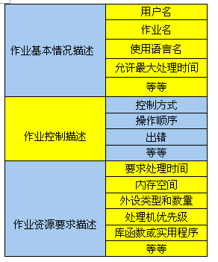
作业管理与用户界面
作业的组织
作业由程序、数据和作业说明书三部分组成
由作业说明书，在系统中将生成一个称为作业控制块（JCB）的表格

Slide 112
作业管理与用户界面
作业控制块的建立
当作业开始由输入设备向磁盘的输入井传输时系统输入程序为其建立一个作业控制块
进行初始化
初始化的大部分信息取自作业说明书

Slide 113
作业管理与用户界面
作业控制块的使用
需要访问作业控制块的程序
系统输入程序
作业调度程序
作业控制程序
系统输出程序
作业控制块的撤消
作业完成后，其作业控制块由系统输出程序撤消
作业控制块被撤消后其作业也不复存在

Slide 114
作业管理与用户界面
批处理作业的状态及转换
一个作业从进入系统到运行结束经历四个不同的状态：“进入”、“后备”、“运行”、“完成”
进入状态
后备状态
运行状态
退出状态
数据
…
输
入
程
序
作
业
调
度
作业控制进程
源程序
输
出
程
序
作业说
明书
输
入
井
输
出
井
运行
输入设备
进程
调度
输出设备
就绪
等待
Notes:
进入状态：提交状态，用户提交作业或通过终端键盘将作业输入；
后备状态：收容状态，作业的全部信息已输入外存储器中并建立JCB表，等待运行；
运行状态：执行状态，作业被调度程序选中后就给它分配必要的资源，并按照作业步的顺序，依次为每个作业步建立对应的主进程，然后将其提交给进程管理模块，由进程调度程序管理并调度执行；
退出状态：完成状态，作业执行完毕或出错而中途停止，释放其占用的全部资源，准备退出系统。

Slide 115
作业管理与用户界面
作业的输入
联机输入方式
用户和系统通过交互会话来输入作业
外围设备直接和主机连接
脱机输入方式
为了解决单台设备联机输入时的CPU浪费问题
直接耦合方式
把主机和外围低档机通过一个公用的大容量外存直接耦合起来
SPOOLing系统

Slide 116
作业管理与用户界面
批处理作业的调度
审查系统能否满足用户作业的资源要求
通过调用相应的资源管理程序的有关部分，审核其表中是否能满足作业说明书中的要求
按照一定的算法从输入井中的后备作业中选取作业
调度的关键在选择恰当的算法
常见的批处理作业调度算法
先来先服务算法
最短作业优先算法
最高响应比优先算法
基于优先数调度算法
均衡调度算法

Slide 117
作业管理与用户界面
交互式系统的作业管理
命令接口
在操作系统与计算机用户之间提供易于理解的双向通信机制
解释命令，传送命令以便执行
接收系统信息，提交给用户（以响应语言的形式）
接口包括
一组联机命令
终端处理程序
命令解释程序

Slide 118
作业管理与用户界面
交互式系统的作业管理
终端处理程序
通过一个输入/输出装置实现交互式命令接口用户与操作系统的通信
终端装置由一个终端处理程序管理和控制
终端处理程序提供的输入输出方式对整个用户命令接口有重大影响
确定用户与其应用程序之间的通信方式
例如：
I/O装置一般是显示终端；输入通过键盘，也可通过指示装置（例如鼠标）输入，系统输入呈现在显示屏幕上，一次显示若干正文行。某些系统中，提供图形显示功能

Slide 119
作业管理与用户界面
交互式系统的作业管理
命令解释程序
由终端命令解释程序直接处理
在没有创建子进程功能的系统中，终端命令通常由对应的命令解释程序处理
仅有一个进程对应一个终端用户
由子进程代为处理
在具有创建子进程功能的系统中，对于较为单纯的命令，如列目录、拷贝文件等，命令解释程序本身便能完成，此时由命令解释程序直接处理
对较复杂命令，如对于PASCAL源程序进行编译，命令解释程序本身不能处理，此时创建一个子进程，并由该子进程运行PASCAL编译程序

Slide 120
作业管理与用户界面
交互式系统的作业管理
命令接口的结构
命令接口由命令处理器来实现
实现方式
作为OS的一个部分，OS/MVT或VAX/VMS
作为OS的一个独特模块，能方便地修改或替换，RT-11或CP/M
作为一易于被替换的普通程序，UNIX操作系统
在某些系统中，可能用专门设计的命令接口替代标准的命令接口，多用户UNIX，用户可有不同命令接口
Notes:
OS/MVT：Multiprogramming with a Variable number of Tasks，IBM OS/360
VAX/VMS：Virtual Address eXtension/Virtual Memory System，DEC
RT-11：Real Time，DEC
CP/M：Control Program for Microcomputers，Digital Research, Inc

Slide 121
作业管理与用户界面
交互式系统的作业管理
命令语言
命令语言规定由OS执行的一系列操作
在一般的命令语言中，用户通过打入称为命令行的一行指令来规定每一个动作
每一命令行以命令开始，它标识所要执行的操作
大多数命令是用运行一个程序来执行所请求的操作

Slide 122
作业管理与用户界面
交互式系统的作业管理
命令语言
命令语言规定由OS执行的一系列操作
在一般的命令语言中，用户通过打入称为命令行的一行指令来规定每一个动作
每一命令行以命令开始，它标识所要执行的操作
大多数命令是用运行一个程序来执行所请求的操作
多数命令行中要给出一些参数，每一命令语句实际上是带有参数的一个过程调用

Slide 123
作业管理与用户界面
交互式系统的作业管理
用户控制作业基本步骤
终端的连接
必须使终端设备与计算机系统在线路上接通
终端与计算机系统在线路上接通后，计算机系统会在终端上显示信息告诉用户
用户登录
输入“登录”命令（LOGON）命令
用户的登录过程可看作是对终端作业的作业调度

Slide 124
作业管理与用户界面
交互式系统的作业管理
用户控制作业基本步骤
控制作业执行
从终端上输入作业的程序和数据
使用系统提供的命令语言或会话语句控制作业执行
用户退出
请求退出系统
系统接收命令后就收回该用户所占的资源让其退出

Slide 125
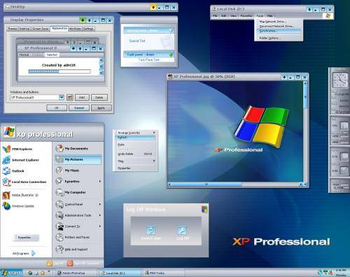
作业管理与用户界面
用户界面（UI，User Interface）
OS向上提供的用户接口
系统命令接口和系统调用接口
系统命令接口可完成用户作业的组织和控制

Slide 126
作业管理与用户界面
命令控制界面接口
脱机作业控制
用户输入作业说明书，整个作业的运行由系统控制
联机作业控制
通过人-机会话方式控制作业运行
用户登录（控制台登录或远程登录），由系统自动执行一些命令脚本后，并进入shell（字符或GUI界面），接受用户的命令和操作，最后退出系统

Slide 127
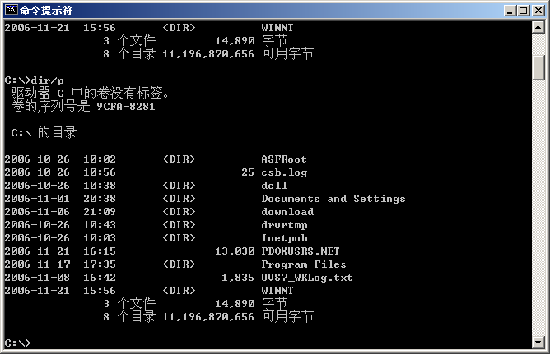
作业管理与用户界面
命令控制界面接口
命令行
一行可有一个或多个命令，每次一行，包含一个或多个
命令shell给出提示符时可输入，以回车键提交
命令格式
一个命令可有命令参数，格式包括选项/开关 (option/switch)或参数(argument)
如UNIX系统： cp -r doc /tmp --argv[0], argv[1], ... （含子目录的文件复制：/tmp为目标地址）

Slide 128
作业管理与用户界面
命令控制界面接口
命令分类
内部命令：直接由shell本身完成，功能简单、使用频繁；如：DOS的copy命令。
外部命令：运行相应的可执行文件，在使用时加载；如：DOS的xcopy命令。
命令简化
利用参数替换可简化命令输入，通配符(?, *)用于匹配一组文件名
Notes:
copy: copies one or more files to another location.
xcopy: copies files and directory trees.

Slide 129
作业管理与用户界面
系统调用
是操作系统提供给软件开发人员的唯一接口
开发人员可利用它使用系统功能
OS核心中都有一组实现系统功能的过程（子程序），系统调用就是对上述过程的调用

Slide 130
作业管理与用户界面
系统调用功能
每个操作系统都提供几百种系统调用
包括：外存文件与目录的读写，各种I/O设备的使用，在程序中启动另一个程序，查询和统计系统资源使用情况等等
设备管理
文件管理
进程控制
进程通信
存储管理
系统管理

Slide 131
作业管理与用户界面
系统调用功能
通过系统调用接口使用系统命令
C语言里的system()函数可调用shell来完成命令
如 UNIX系统： system("cp -r doc /tmp")
Notes:
cp: copies files from one location to another.

Slide 132
作业管理与用户界面
系统调用的实现过程
置系统调用号和参数。
调用号作为指令的一部分（如早期UNIX），或装入到特定寄存器里
参数装入到特定寄存器里，或以寄存器指针指向参数表（内存区域）
执行trap(interrupt)指令：入口的一般性处理，查入口跳转表，跳转到相应功能的过程
保护CPU现场(将PC与PSW入栈)，改变CPU执行状态（处理机状态字PSW切换，地址空间表切换）
将参数取到核心(kernel)空间
执行操作系统内部代码
执行iret指令：将执行结果装入适当位置（类似于参数带入），恢复CPU现场（以栈顶内容置PSW和PC）
Notes:
PC：Program Counter，程序计数器
PSW：Program status word，处理机状态字
iret：Interrupt Return

Slide 133
作业管理与用户界面
图形用户接口(GUI， Graphic User Interface)
在命令行方式下，用户与操作系统的交互要求用户记忆命令格式
在图形用户接口方式下，用户可利用鼠标对屏幕上的图标进行操作，完成与操作系统的交互，从而减少记忆内容，方便用户使用
技术基础是高分辩显示器和鼠标

Slide 134
作业管理与用户界面
图形用户接口
窗口系统的特点
利用图形元素表示功能
将各种图形元素显示在屏幕上，用户可以通过操纵图形元素（如菜单、图标）来执行相应的功能
同屏多窗口与并发进程相对应
屏幕上同时显示多个窗口；一个进程可以对应一个或多个窗口；窗口动态创建、改变、撤销
输入方式
鼠标指针点击（或其他定位设备）和键盘输入；通常是即时交互一致的图形元素风格可方便用户学习和使用：如按钮、滚动条
优点
操作直观（不必记命令行参数），可与多个进程交互，便于进行多媒体处理
简而言之：交互的并发性好、传递信息量大

Slide 135
作业管理与用户界面
图形用户接口
窗口系统的图形元素及其状态
窗口
屏幕上的矩形区域（可以通过掩模来显示任意形状）
包括：标题条、边框、窗口角、系统菜单框、最大化/最小化按钮、滚动条等
状态：当前/非当前窗口——接受输入，最大化/最小化/恢复原大小，窗口的前后遮盖——Z轴，焦点——接受键盘输入
桌面和墙纸

Slide 136
作业管理与用户界面
图形用户接口
窗口系统的图形元素及其状态
图标：一个小图象(如32x32或64x64 pixels)，通常供鼠标指针点击。通过不同的图标可以标识不同的对象。如：可执行程序、最小化的窗口、文件、动画图标
鼠标指针：鼠标指针通常对应屏幕上的光标
光标在屏幕上只有一个，在不同屏幕位置（上下文）可以呈现不同形状，可以独立于鼠标来直接操纵光标
鼠标点击：左键/右键/中键，单击/双击，拖曳/拖放

Slide 137
作业管理与用户界面
图形用户接口
窗口系统的图形元素及其状态
按钮：鼠标点击或按回车键/空格键时执行相应功能，如菜单按钮；提供单项或多项选择，如单选按钮和多选按钮；当前按钮及其切换
菜单：临时窗口，菜单条、弹出式菜单、下拉式菜单（上下文相关菜单）
对话框：临时窗口，显示提示信息或填写用户设置

Slide 138
作业管理与用户界面
图形用户接口
窗口管理器
形成统一的使用风格
处理窗口的普遍特性，窗口中由应用程序管理的部分称为“客户区”，如：窗口的大小、位置（窗口的标题条、边框、控制菜单框）
协调各窗口间的相互关系，如：窗口之间的前后遮盖关系、桌面 等

Slide 139
操作系统引论
五大功能概述
典型操作系统
DOS
Unix
Linux
Windows

Slide 140
典型操作系统
单用户单任务
单用户多任务
多用户多任务分时
网络
DOS
Windows
Linux
UNIX
Windows NT
Windows 2000

Slide 141
典型操作系统
DOS
1970年 美国INTEL公司研制出地1个微处理器
1974年诞生80系列芯片80X（8086、286、486）
“Pentium” 奔腾系列
1974年美国APPLE公司推出第1台微机（8088芯片），采用Macintosh操作系统
1981年IBM推出第1台IBM-PC机
Microsoft公司的MS-DOS作为其PC机的OS
由于MS-DOS采取开放的策略，使其占据了PC机的主要市场份额，成为PC的主流OS

Slide 142
典型操作系统
DOS
DOS操作系统的特征
简单、实用、高效：在CP／M操作系统基础开发的单用户、单任务微机操作系统
难于适应新的硬件技术、不能充分利用新的硬件设备提供的新特性大幅度提高计算机系统性能
硬件技术的进步最终把落后的操作系统挤出历史舞台

Slide 143
典型操作系统
UNIX
1969年 美国AT&T公司的BELL实验室在PDP-7小型机上开发出UNIX（汇编语言版本）
1973年推出UNIX第5版（C语言版本）
获美国计算机界最高奖—ACM 图灵奖
UNIX已成为通用的、交互式的、多用户、多任务应用领域中小型机的主流操作系统之一

Slide 144
典型操作系统
UNIX
UNIX系统结构与特性
多用户多任务操作系统
大部分是用高级语言C语言编写
系统易读、易修改、易移植
提供了丰富的经过了精心挑选的系统调用
提供了功能强大的可编程SHELL语言（即外壳语言）作为用户界面

Slide 145
典型操作系统
UNIX
UNIX系统结构与特性
采用的树形文件系统
具有良好的安全性、保密性和可维护性
提供了多种通信机制
如：管道通信、软中断通信、消息通信、共享存储器通信和信号量通信
进程对换内存管理机制和请求调页的存储管理方式，实现了虚存管理，大大提高了内存的使用效率

Slide 146
典型操作系统
Linux
芬兰的Linus Torvalds开发的基于UNIX的操作系统，可在Intel的CPU上更有效地运行
Linux的最大特点是其源代码是免费和开放的，经过很多人的不断完善，如今Linux可在各种平台上运行，而且Linux也提供了图形化的窗口X Window
目前最新的Linux核心版本为3.12
较为流行的产品有
国际：Fedora/Redhat、Ubuntu、openSUSE、CentOS等
国内：红旗Linux、蓝点Linux等

Slide 147
典型操作系统
Windows
32位以上高档微机的、单用户、多任务、基于图形界面的主流OS
个人计算机采用Windows占90％以上
微软公司成了垄断PC行业的同义词

Slide 148
典型操作系统
Windows
特点
一致性的用户界面
（图形界面、窗口、菜单、控件操作方式）
多任务操作
功能强大的、先进的内存管理
支持动态数据交换（DDE）和动态连接库（DLL）
设备无关性
对外部设备的管理都是通过设备驱动程序来实现的
更换设备只需安装相应的设备驱动程序即可
支持鼠标操作
支持网络功能和多媒体技术
内置TCP/IP协议、Windows网络登录等功能，使各种资源可在网上共享
支持GBK大字符集（2万多汉字字符）及多种字库
系统庞大、开销大，启动、关机慢

Slide 149
典型操作系统
Windows NT
支持多种硬件平台和多种网络协议，向最终用户、系统管理人员、网络管理员、软硬件开发人员提供了许多优秀特性
使其成为深受受欢迎的可用性和可管理性较好的企业级操作系统

Slide 150
典型操作系统
Windows 2000
Windows2000是构建在Windows NT核心之上
继承Windows 98友好用户界面的全新的操作系统
特性
稳定性更高
运行效率更佳
安全性更好
管理使用更加方便
硬件设备支持更好
版本：Professional、Server、Advanced Server

Slide 151
典型操作系统
Windows XP
“XP”英文Experience（体验）的缩写。用以象征新的版本将以更为智能化的工作方式为广大用户带来新的体验，具有高度客户导向的界面和功能
Windows XP有3个版本
Windows XP Home Edition 拥有针对数字媒体的最佳平台，适宜于家庭用户和游戏玩家
Windows XP Professional 是为企业用户设计的，提供了高级别的扩展性和可靠性
Windows XP 64-Bit Edition 迎合了特殊专业工作站用户的需求

Slide 152
典型操作系统
Windows XP
主要新特性
更加出色的应用程序与设备兼容性
Windows XP为用户提供了更多娱乐功能
Windows XP提供了一个新的视频编辑器Windows Movie Maker
Windows XP提供了更好用的网络功能，内置网络防火墙功能
增强系统可靠性，建立在久经考验的Windows 2000代码基础之上，提供了有助于确保数据安全和保护用户隐私的增强特性

